Slide 1
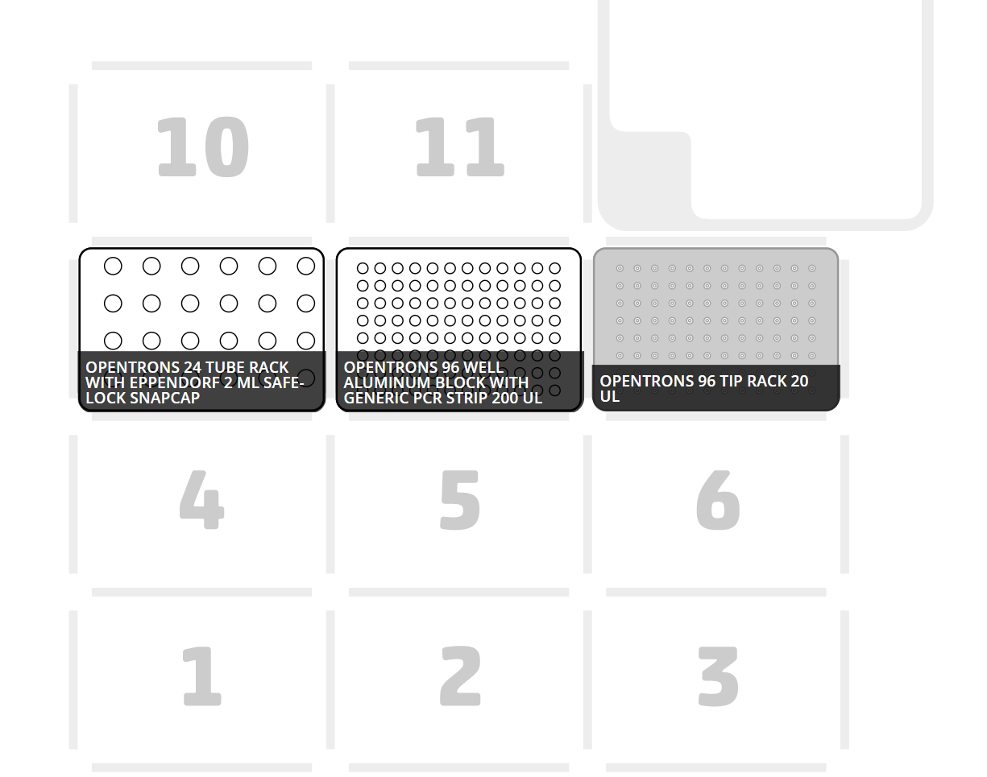
>100ul Primer por tubo

Slide 2
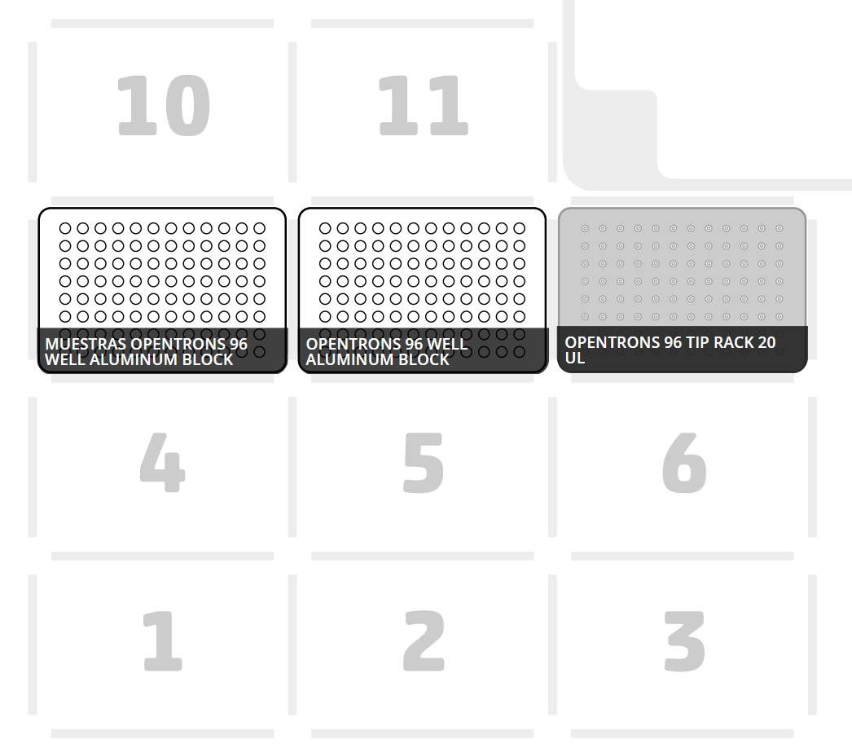
Placa con muestras
Placa con muestras (máx 8 muestras) con al menos 8ul por pocillo

Slide 3
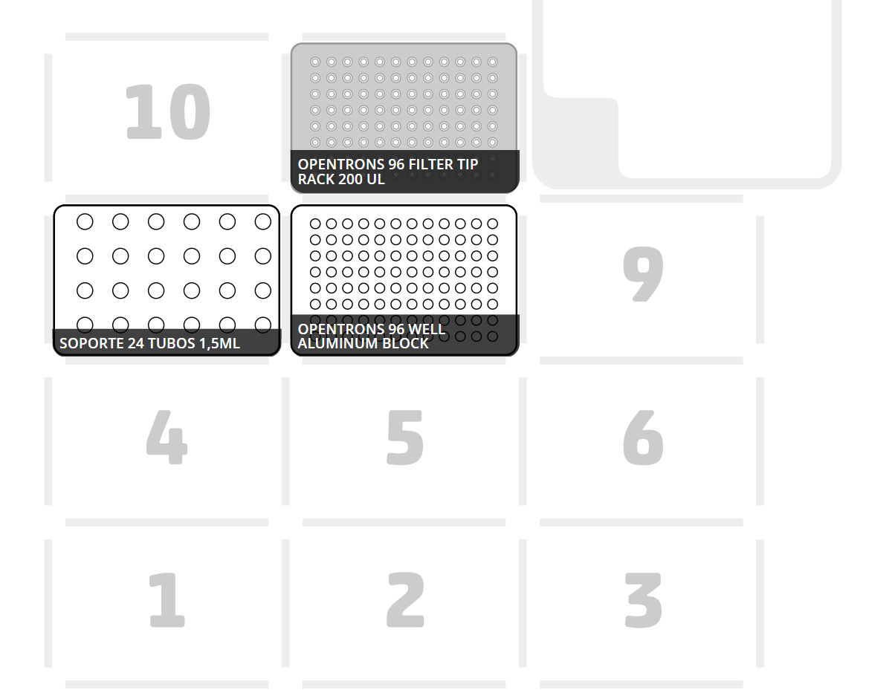
200/400ul Primer

Slide 4
200/400ul Primer

Slide 5
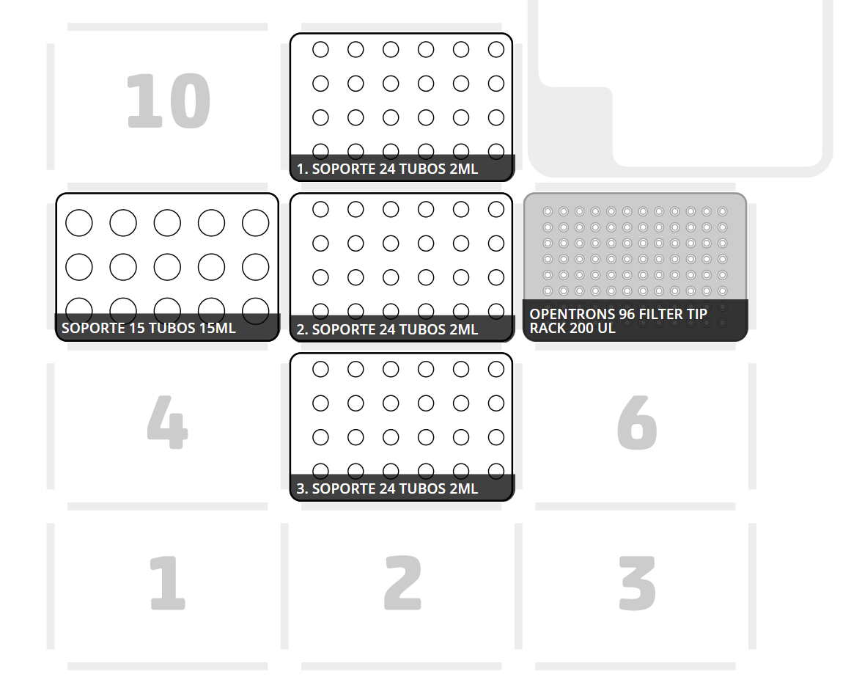
3,5ml Carrier EZ1

Slide 6
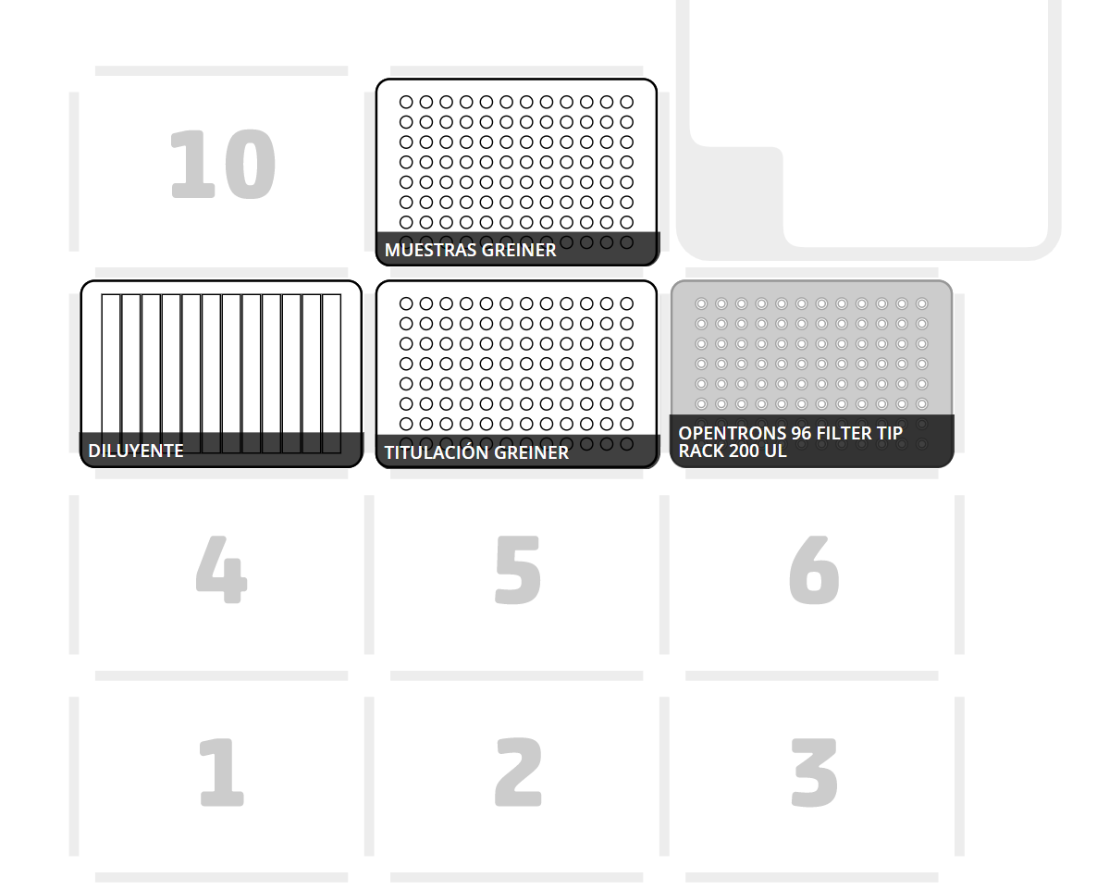
5ml Diluyente
Muestras

